Slide 1
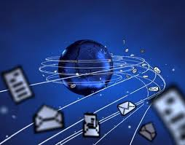
স্বাগতম

Slide 2

পরিচিতি
শ্রেণী- নবম ও দশম
বিষয় –তথ্য ও যোগাযোগ প্রযুক্তি
প্রথম -অধ্যায়
ফরিদা ইয়াসমিন
সহকারী শিক্ষক ( আইসিটি)
ব্রাহ্মন্দী মাধ্যমিক বালিকা বিদ্যালয়, নরসিংদী।
E-mail- happy356884@gmail.com
Mobile No-01714356884

Slide 3
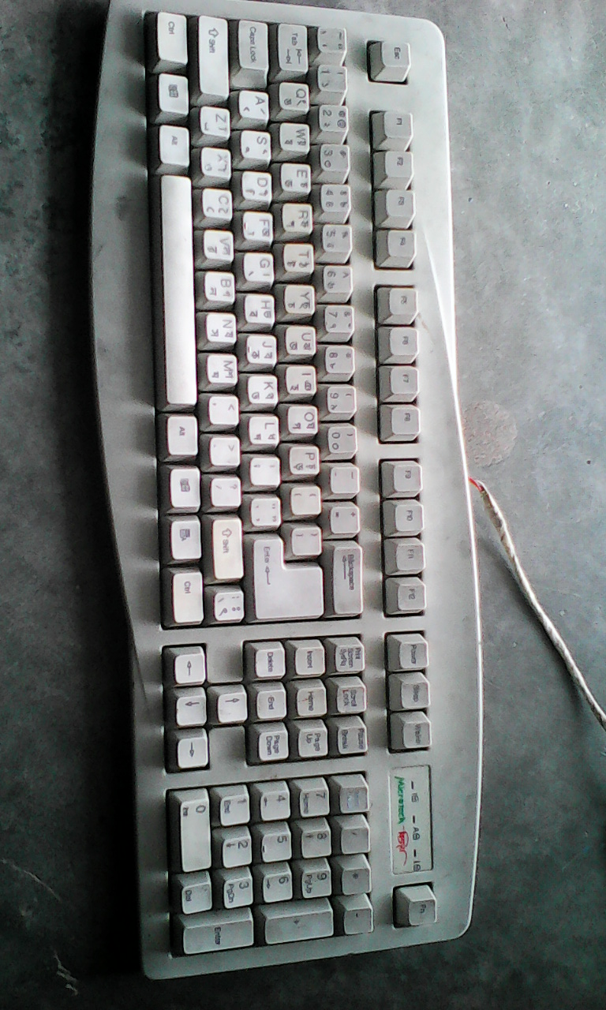
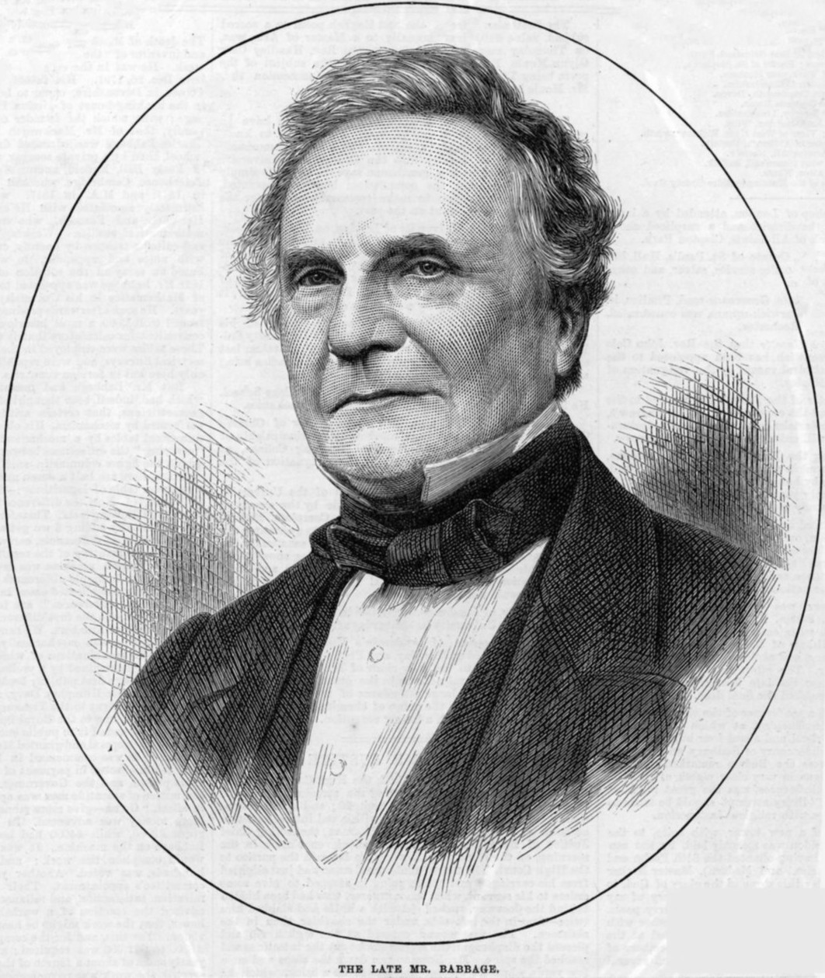
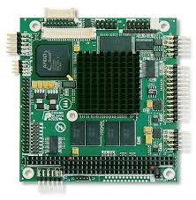
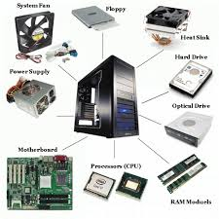
নিচের ছবিগুলো লক্ষ করো

Slide 4
পাঠ ঘোষণা
আজকের পাঠ
কম্পিউটার ও কম্পিউটারের ইতিহাস

Slide 5
এ পাঠ শেষে শিক্ষার্থীরা
কম্পিউটার কি তা বলতে পারবে ?
কম্পিউটার বিজ্ঞানীদের সম্পর্কে জানতে পারবে ?
কম্পিউটার ও কম্পিউটারের ইতিহাস সম্পর্কে ব্যাখ্যা করতে পারবে ?
হার্ডওয়ার ও সফটওয়্যার সম্পর্কে বর্ণনা করতে পারবে ?

Slide 6
প্রযুক্তির আজকের বিকাশের পেছনে রয়েছে অনেক বিজ্ঞানী, ভিশনারি, প্রকৌশলী এবং নির্মাতাদের অবদান।

Slide 7
CHARLES BABBAGE (1791 – 1871) : ইংরেজ প্রকৌশলি ও গনিতবিদ। কম্পিউটারের বিকাশ বা প্রচলন শুরু হয় তাঁর হাতে। এজন্য তাঁকে কম্পিউটারের জনক বলা হয়। ডিফারেন্স ইঞ্জিন ও এনালাইটিক্যাল ইঞ্জিন (গণনা যন্ত্র) প্রস্তুতকারক।
চার্লস ব্যাবেজ

Slide 8
অ্যাডা লাভলেস
জন্ম ও মৃত্যু: ১৮১৫-১৮৫২
১৮৩৩ সালে চার্লস ব্যাবেজ এর সাথে তার পরিচয় হলে তিনি ব্যাবেজের এনালিটিক্যাল ইন্ঞ্জিনকে কাজে লাগানোর জন্য’ প্রোগ্রামিং’ এর ধারনা দেন।

Slide 9
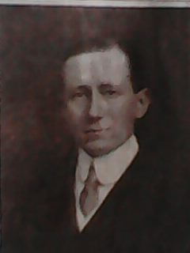
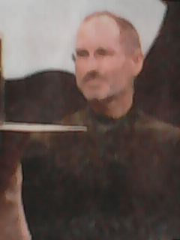
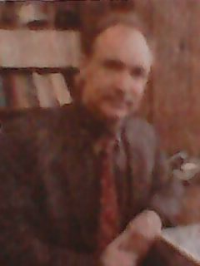
গুগলিয়েলমো মার্কনি
স্টিভ জবস
স্যার টিমোথি জন
জন্ম ও মৃত্যু : ১৮৩১ -১৮৭৯
তিনি তড়িৎ চৌম্বকীয় বলের মাধ্যমে বার্তা প্রেরন।
জন্ম ও মৃত্যু : ১৮৭৪ -১৯৩৭
তিনি বেতার যন্ত্রের আবিস্কারক।
জন্ম ও মৃত্যু :১৯৫৫- ২০১১
তিনি ও তার দুই বন্ধু মিলে অ্যাপল কম্পিউটার নির্মান করেন।

Slide 10
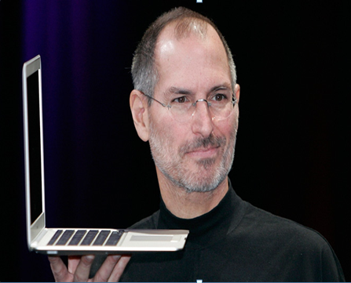
STEVE JOBS

Slide 11
STEVE JOBS : (1955 – 2011) : ১৯৭১ সালে মাইক্রোপ্রসেসর আবিস্কারের ফলে Personal Computer.
এ কাজে বিশেষ ভূমিকা রয়েছে বর্তমান বিশ্বের অন্যতম বৃহৎ প্রতিষ্ঠান অ্যাপল কম্পিউটার, যার প্রতিষ্ঠাতা STEVE JOBS ও তার দুই বন্ধু।

Slide 12
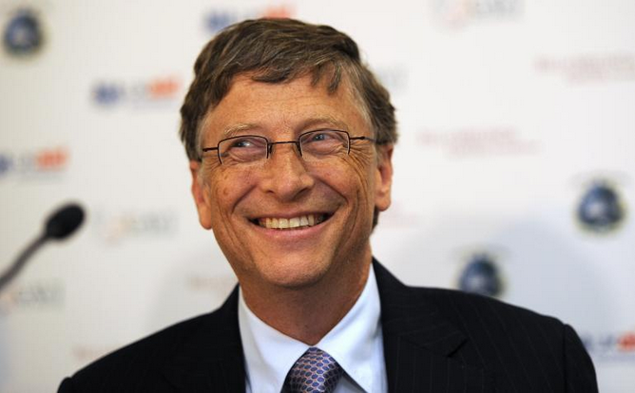
WILLIAM HENRY BILL GATES

Slide 13
WILLIAM HENRY BILL GATES (1955 - ) : 1981 সালে IBM কোম্পানির তৈরি Personal Computer এর জন্য Operating System তৈরির দায়িত্ব পান Microsoft কোম্পানির প্রতিষ্ঠাতা Bill Gates. বিকশিত হয় MS Dos & Windows.

Slide 14

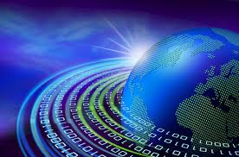
তথ্য ও যোগাযোগ প্রযুক্তির বিষ্ময়কর অগ্রগতির কারণে মানুষ এখন অতিমাত্রায় প্রযুক্তির উপর নির্ভরশীল হয়ে পড়েছে।

Slide 15
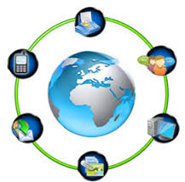
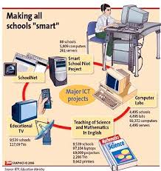
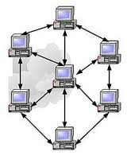
গ্লোবাল ভিলেজ

Slide 16

এভাবে বিশ্ব গ্রামের সৃষ্ঠি হয়েছে।

Slide 17
মূল্যায়ন
1।কম্পিউটারের সাথে অন্য সকল ইলেকট্রনিক্স যন্ত্রের সবচেয়ে বড় পার্থক্য কোনটি ?
(ক) বিনোদন যন্ত্র
(খ) তথ্য বিনিময় যন্ত্র
(গ) হিসাব যন্ত্র
(ঘ) প্রোগ্রামিং যন্ত্র
2। আকার ,আয়তন, স্মৃতি ও কর্মক্ষমতার বিচারে কম্পিউটারকে কতো ভাগে ভাগ করা যায় ?
(ক) এক প্রকার (খ) দুই প্রকার (গ) তিন প্রকার (ঘ ) চার প্রকার
3। ডিজিটাল কম্পিউটারের কাজের ধরণ কীরুপ?
(ক) অগ্রসরমান (খ) পর্যায়ক্রমিক (গ) পরিমাপন (ঘ) অগ্রসরমান ও প্রর্যায়ক্রমিক

Slide 18
বাড়ীর কাজ
পাঁচটি ইনপুট ও আউটপুট যন্ত্রের নাম লিখ।
হার্ডওয়ার ও সফটওয়্যার এর মধ্যে পার্থক্য লিখ।

Slide 19

ধন্যবাদ

